Slide 1
MODELAGEM DE PROCESSOS DAS CHEFIAS DEPARTAMENTAIS DA UNIVERISIDADE FEDERAL DE SERGIPE

Slide 2
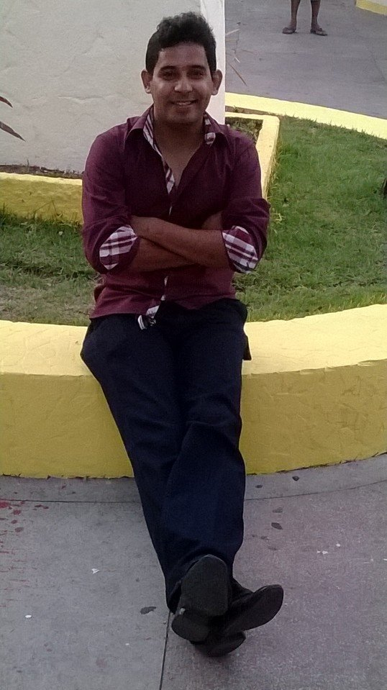
OLÁ!
EMESON SANTOS DE OLIVEIRA
esodegemeos@gmail.com

Slide 3

OLÁ!
PAULO VITOR DOS SANTOS FELIPE
paulo.vitor_18@hotmail.com

Slide 4
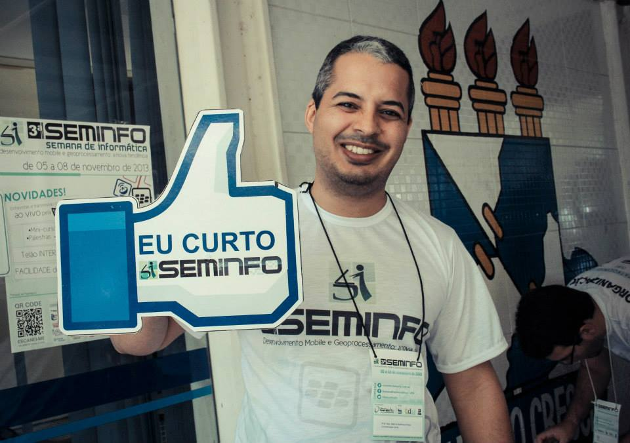
OLÁ!
MARCOS BARBOSA DÓSEA
ORIENTADOR
marcosdosea@gmail.com

Slide 5
ROTEIRO - PARTE 1
CONTEXTO
PROBLEMA

Slide 6
ROTEIRO - PARTE 2
REVISÃO DA LITERATURA
PROCESSOS DE NEGÓCIOS
NOTAÇÕES DE MODELAGEM DE PROCESSOS DE NEGÓCIO

Slide 7
ROTEIRO - PARTE 2
FERRAMENTAS
METODOLOGIA

Slide 8
ROTEIRO – PARTE 3
PROCESSOS
PORTAL

Slide 9
ROTEIRO – PARTE 4
CRONOGRAMA
CONCLUSÃO

Slide 10
1. CONTEXTO
PARTE 1

Slide 11
CONTEXTO
DIFICULDADES:
COMO OS PROCESSOS DEVEM SER EXECULTADOS
NOVA CHEFIA NÃO CONHECER OS PROCESSOS
Notes:
As dificuldades para determinar como esses processos devem ser executados impactam diretamente o desempenho da organização. As chefias departamentais da Universidade Federal de Sergipe (UFS), eleitas com mandato de dois anos, também passam por dificuldades para conhecer os processos sob sua responsabilidade. A informação para execução desses processos é disponibilizada através de resoluções publicadas pela instituição e manuais de utilização do Sistema de Informações Gerenciais (SIG) normalmente de forma não integrada. Isso dificulta o acesso e entendimento destes processos pelas chefias departamentais. Nesse contexto, este trabalho propõe a modelagem, integração de documentos e disponibilização de todos os processos das chefias departamentais da UFS.

Slide 12
CONTEXTO
NESTE CONTEXTO PROPÕE-SE:
MODELAGEM
INTEGRAÇÃO DE DOCUMENTOS
Notes:
As dificuldades para determinar como esses processos devem ser executados impactam diretamente o desempenho da organização. As chefias departamentais da Universidade Federal de Sergipe (UFS), eleitas com mandato de dois anos, também passam por dificuldades para conhecer os processos sob sua responsabilidade. A informação para execução desses processos é disponibilizada através de resoluções publicadas pela instituição e manuais de utilização do Sistema de Informações Gerenciais (SIG) normalmente de forma não integrada. Isso dificulta o acesso e entendimento destes processos pelas chefias departamentais. Nesse contexto, este trabalho propõe a modelagem, integração de documentos e disponibilização de todos os processos das chefias departamentais da UFS.

Slide 13
CONTEXTO
DISPONIBILIZAR DOS PROCESSOS DAS CHEFIAS DA UFS
USAR BPMN
Notes:
As dificuldades para determinar como esses processos devem ser executados impactam diretamente o desempenho da organização. As chefias departamentais da Universidade Federal de Sergipe (UFS), eleitas com mandato de dois anos, também passam por dificuldades para conhecer os processos sob sua responsabilidade. A informação para execução desses processos é disponibilizada através de resoluções publicadas pela instituição e manuais de utilização do Sistema de Informações Gerenciais (SIG) normalmente de forma não integrada. Isso dificulta o acesso e entendimento destes processos pelas chefias departamentais. Nesse contexto, este trabalho propõe a modelagem, integração de documentos e disponibilização de todos os processos das chefias departamentais da UFS.

Slide 14
2. PROBLEMA
PARTE 1

Slide 15
PROBLEMA
DIFICULDADE PARA DIVULGAR SEUS PROCESSOS DE FORMA ATUALIZADA
Notes:
As chefias departamentais da Universidade Federal de Sergipe (UFS) possuem mandato de dois anos, e passam por problemas semelhantes a muitas organizações para divulgar seus processos de forma atualizada. Essa situação dificulta que os novos chefes tenham clareza dos processos departamentais sob sua responsabilidade. Adicionalmente, os esforços feitos pela instituição para disponibilizar resoluções e manuais do SIG que norteiam a execução desses processos é realizada em locais distintos na Web. A falta de integração dessas informações e a ausência de modelos simplificados para visualização destes processos pode afetar o desempenho e levar a inconsistências na forma como são executados pelas diferentes chefias departamentais da UFS.

Slide 16
PROBLEMA
DIFICULTA QUE OS NOVOS CHEFES TENHAM CLAREZA DOS PROCESSOS DEPARTAMENTAIS SOB SUA RESPONSABILIDADE
Notes:
As chefias departamentais da Universidade Federal de Sergipe (UFS) possuem mandato de dois anos, e passam por problemas semelhantes a muitas organizações para divulgar seus processos de forma atualizada. Essa situação dificulta que os novos chefes tenham clareza dos processos departamentais sob sua responsabilidade. Adicionalmente, os esforços feitos pela instituição para disponibilizar resoluções e manuais do SIG que norteiam a execução desses processos é realizada em locais distintos na Web. A falta de integração dessas informações e a ausência de modelos simplificados para visualização destes processos pode afetar o desempenho e levar a inconsistências na forma como são executados pelas diferentes chefias departamentais da UFS.

Slide 17
PROBLEMA
A DISPONIBILIZAÇÃO DAS RESOLUÇÕES E MANUAIS PARA EXECUÇÃO DESSES PROCESSOS É REALIZADA EM LOCAIS DISTINTOS NA WEB
Notes:
As chefias departamentais da Universidade Federal de Sergipe (UFS) possuem mandato de dois anos, e passam por problemas semelhantes a muitas organizações para divulgar seus processos de forma atualizada. Essa situação dificulta que os novos chefes tenham clareza dos processos departamentais sob sua responsabilidade. Adicionalmente, os esforços feitos pela instituição para disponibilizar resoluções e manuais do SIG que norteiam a execução desses processos é realizada em locais distintos na Web. A falta de integração dessas informações e a ausência de modelos simplificados para visualização destes processos pode afetar o desempenho e levar a inconsistências na forma como são executados pelas diferentes chefias departamentais da UFS.

Slide 18
PROBLEMA
A FALTA DE INTEGRAÇÃO DAS INFORMAÇÕES
E A AUSÊNCIA DE MODELOS SIMPLIFICADOS PARA VISUALIZAÇÃO DESTES PROCESSOS.
Notes:
As chefias departamentais da Universidade Federal de Sergipe (UFS) possuem mandato de dois anos, e passam por problemas semelhantes a muitas organizações para divulgar seus processos de forma atualizada. Essa situação dificulta que os novos chefes tenham clareza dos processos departamentais sob sua responsabilidade. Adicionalmente, os esforços feitos pela instituição para disponibilizar resoluções e manuais do SIG que norteiam a execução desses processos é realizada em locais distintos na Web. A falta de integração dessas informações e a ausência de modelos simplificados para visualização destes processos pode afetar o desempenho e levar a inconsistências na forma como são executados pelas diferentes chefias departamentais da UFS.

Slide 19
PROBLEMA
PODE AFETAR O DESEMPENHO E LEVAR A INCONSISTÊNCIAS NA FORMA COMO SÃO EXECUTADOS PELAS DIFERENTES CHEFIAS.
Notes:
As chefias departamentais da Universidade Federal de Sergipe (UFS) possuem mandato de dois anos, e passam por problemas semelhantes a muitas organizações para divulgar seus processos de forma atualizada. Essa situação dificulta que os novos chefes tenham clareza dos processos departamentais sob sua responsabilidade. Adicionalmente, os esforços feitos pela instituição para disponibilizar resoluções e manuais do SIG que norteiam a execução desses processos é realizada em locais distintos na Web. A falta de integração dessas informações e a ausência de modelos simplificados para visualização destes processos pode afetar o desempenho e levar a inconsistências na forma como são executados pelas diferentes chefias departamentais da UFS.

Slide 20
1. REVISÃO DA LITERATURA
PROCESSOS DE NEGÓCIO

Slide 21
REVISÃO DA LITERATURA
PROCESSOS DE NEGÓCIOS
NOTAÇÕES DE MODELAGEM DE PROCESSOS DE NEGÓCIOS
FERRAMENTAS

Slide 22
1. REVISÃO DA LITERATURA
PROCESSOS DE NEGÓCIO

Slide 23
Segundo Weske (2007, p. 6), processo de negócio é definido como um conjunto de atividades que são executadas em um ambiente organizacional com coordenação e técnicas a serem seguidas.
Notes:
Segundo Weske (2007, p. 6), é definido como um conjunto de atividades que são executadas em um ambiente organizacional com coordenação e técnicas a serem seguidas.

Slide 24
1. REVISÃO DA LITERATURA
NOTAÇÃO DE MODELAGEM DE PROCESSOS DE NEGÓCIO (BPMN)

Slide 25
Segundo Cbok (2013), a modelagem de processos de negócio é o conjunto de atividades envolvidas na criação de representações de processos existentes ou propostos. (CBOK, 2013).
Notes:
Segundo Weske (2007, p. 6), é definido como um conjunto de atividades que são executadas em um ambiente organizacional com coordenação e técnicas a serem seguidas.

Slide 26
BPMN - TIPOS
Fluxograma
Event Driven Process Chain
Unified Modeling Language
Integrated definition Language
Value Stream Mapping
Business Process Model and Notation (BPMN)
Notes:
A metodologia aplicada ao desenvolvimento deste TCC foi pesquisa-ação. Nesse tipo de pesquisa, os pesquisadores desempenham um papel ativo no equacionamento dos problemas encontrados, no acompanhamento e na avaliação das ações desencadeadas em função dos problemas, exigindo uma relação participativa entre pesquisadores e pessoas da situação investigada (Thiollent,1986). O trabalho se encaixa nesse tipo pesquisa porque propõe uma solução para um problema enfrentado pelas chefias departamentais a ser solucionado de forma conjunta com essas chefias.
1.4.1 Fases do Projeto
As fases do projeto de uma pesquisa-ação têm as seguintes etapas (Gil, 2010):
Fase Exploratória
Nesta fase, foi explorado como os processos de negócio das chefias departamentais eram consultados pelos chefes. Também exploramos como eles eram disponibilizados e atualizados. Nessa fase também foi realizada a busca por trabalhos relacionados e possíveis soluções para os problemas identificados.
Formulação do Problema
A partir dos resultados da fase exploratória, foi formulado o problema que mostra as dificuldades para divulgação integrada e entendimento dos processos das chefias da Universidade Federal de Sergipe.
Construção de Hipóteses
A hipótese principal desenvolvida foi que a modelagem dos processos das chefias departamentais e divulgação destes processos através de um portal integrado de informações facilitaria o entendimento e execução dos mesmos pelas chefias departamentais da Universidade Federal de Sergipe.
Realização do Seminário
Nesta fase, foi realizado um seminário para confirmar os problemas e dificuldades encontradas para o chefe e secretário do departamento de sistemas de informação (DSI) da UFS.
Seleção de Amostra
Foram selecionados vinte e um processos das chefias departamentais para serem modelados e divulgados no portal desenvolvido.
Coletas de Dados
Após o levantamento dos problemas nos processos de chefia departamental foram realizadas entrevistas e investigação dos manuais e resoluções que normatizam os processos de negócio selecionados para modelagem.
Análise e Interpretação dos Dados
As resoluções e manuais do SIG encontrados, adicionada a série de entrevistas realizadas, foram analisadas para criação dos modelos de negócio de cada processo.
Elaboração do Plano de Ação
Foi criado um plano para modelagem de cada processo, validação e disponibilização dos mesmos através de um portal público. No planejamento também pretende-se validar os processos identificados e o portal desenvolvido com outras chefias departamentais da UFS.
Divulgação do Resultado
Os resultados obtidos na pesquisa serão divulgados através do Trabalho de Conclusão de Curso e portal desenvolvido para disponibilização dos processos.

Slide 27
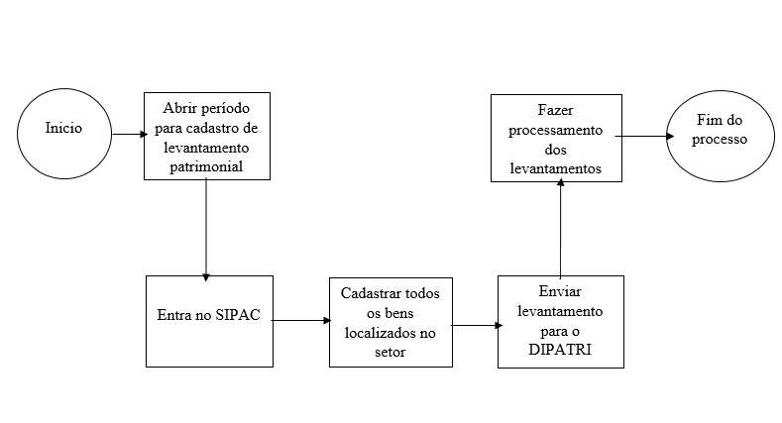
FLUXOGRAMA
São baseados em um conjunto simples de símbolos para operações, decisões e outros elementos de processo.

Slide 28
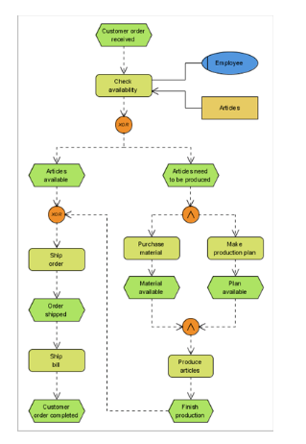
Event Driven Process Chain (EPC)
EPC varia do muito simples ao mais complexo e descreve eventos desencadeantes ou resultantes de uma etapa do processo, chamada de função.

Slide 29
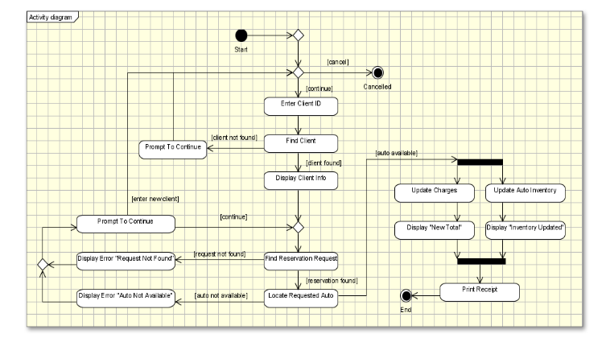
Unified Modeling Language (UML)
UML é usada para análise e desenho de sistemas, algumas organizações também usam o diagrama de atividades da UML para modelar processos de negócio.

Slide 30
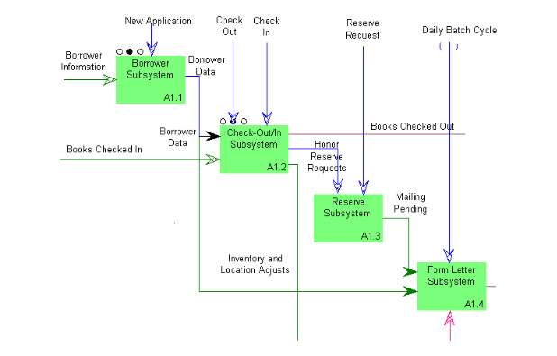
Integrated definition Language (IDEF)
É uma notação e técnica que faz parte da metodologia para definir processos de trabalho e sistemas de informação em ambientes de manufatura. Foi utilizado e disponibilizado em várias ferramentas de modelagem e agora é de domínio público.
Notes:
É uma notação e técnica que faz parte da metodologia para definir processos de trabalho e sistemas de informação em ambientes de manufatura. Foi utilizado e disponibilizado em várias ferramentas de modelagem e agora é de domínio público.

Slide 31
Value Stream Mapping
O mapeamento do fluxo de valor expressa o ambiente físico e o fluxo de materiais e produtos.
Notes:
É uma notação e técnica que faz parte da metodologia para definir processos de trabalho e sistemas de informação em ambientes de manufatura. Foi utilizado e disponibilizado em várias ferramentas de modelagem e agora é de domínio público.

Slide 32
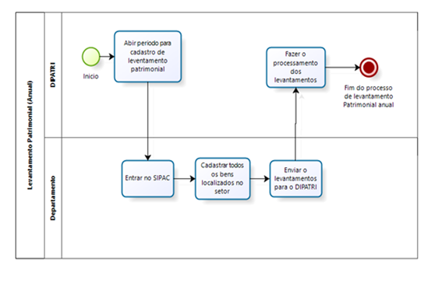
Business Process Model and Notation (BPMN)
Ele deve ser usado diretamente pelas partes interessadas que projetam, gerenciam e realizam processos de negócios, mas ao mesmo tempo são precisos o suficiente para permitir que os diagramas BPMN sejam traduzidos em componentes de processo de software.
Notes:
É uma notação e técnica que faz parte da metodologia para definir processos de trabalho e sistemas de informação em ambientes de manufatura. Foi utilizado e disponibilizado em várias ferramentas de modelagem e agora é de domínio público.

Slide 33
1. REVISÃO DA LITERATURA
FERAMENTAS

Slide 34
FERRAMENTAS
BONITA OPEN SOLUTION
SYDLE SEED
PROCESS MODELER
Notes:
A metodologia aplicada ao desenvolvimento deste TCC foi pesquisa-ação. Nesse tipo de pesquisa, os pesquisadores desempenham um papel ativo no equacionamento dos problemas encontrados, no acompanhamento e na avaliação das ações desencadeadas em função dos problemas, exigindo uma relação participativa entre pesquisadores e pessoas da situação investigada (Thiollent,1986). O trabalho se encaixa nesse tipo pesquisa porque propõe uma solução para um problema enfrentado pelas chefias departamentais a ser solucionado de forma conjunta com essas chefias.
1.4.1 Fases do Projeto
As fases do projeto de uma pesquisa-ação têm as seguintes etapas (Gil, 2010):
Fase Exploratória
Nesta fase, foi explorado como os processos de negócio das chefias departamentais eram consultados pelos chefes. Também exploramos como eles eram disponibilizados e atualizados. Nessa fase também foi realizada a busca por trabalhos relacionados e possíveis soluções para os problemas identificados.
Formulação do Problema
A partir dos resultados da fase exploratória, foi formulado o problema que mostra as dificuldades para divulgação integrada e entendimento dos processos das chefias da Universidade Federal de Sergipe.
Construção de Hipóteses
A hipótese principal desenvolvida foi que a modelagem dos processos das chefias departamentais e divulgação destes processos através de um portal integrado de informações facilitaria o entendimento e execução dos mesmos pelas chefias departamentais da Universidade Federal de Sergipe.
Realização do Seminário
Nesta fase, foi realizado um seminário para confirmar os problemas e dificuldades encontradas para o chefe e secretário do departamento de sistemas de informação (DSI) da UFS.
Seleção de Amostra
Foram selecionados vinte e um processos das chefias departamentais para serem modelados e divulgados no portal desenvolvido.
Coletas de Dados
Após o levantamento dos problemas nos processos de chefia departamental foram realizadas entrevistas e investigação dos manuais e resoluções que normatizam os processos de negócio selecionados para modelagem.
Análise e Interpretação dos Dados
As resoluções e manuais do SIG encontrados, adicionada a série de entrevistas realizadas, foram analisadas para criação dos modelos de negócio de cada processo.
Elaboração do Plano de Ação
Foi criado um plano para modelagem de cada processo, validação e disponibilização dos mesmos através de um portal público. No planejamento também pretende-se validar os processos identificados e o portal desenvolvido com outras chefias departamentais da UFS.
Divulgação do Resultado
Os resultados obtidos na pesquisa serão divulgados através do Trabalho de Conclusão de Curso e portal desenvolvido para disponibilização dos processos.

Slide 35
2. METODOLOGIA
PARTE 2

Slide 36
METODOLOGIA
UTILIZADA A METODOLOGIA DE PESQUISA - AÇÃO
Notes:
A metodologia aplicada ao desenvolvimento deste TCC foi pesquisa-ação. Nesse tipo de pesquisa, os pesquisadores desempenham um papel ativo no equacionamento dos problemas encontrados, no acompanhamento e na avaliação das ações desencadeadas em função dos problemas, exigindo uma relação participativa entre pesquisadores e pessoas da situação investigada (Thiollent,1986). O trabalho se encaixa nesse tipo pesquisa porque propõe uma solução para um problema enfrentado pelas chefias departamentais a ser solucionado de forma conjunta com essas chefias.
1.4.1 Fases do Projeto
As fases do projeto de uma pesquisa-ação têm as seguintes etapas (Gil, 2010):
Fase Exploratória
Nesta fase, foi explorado como os processos de negócio das chefias departamentais eram consultados pelos chefes. Também exploramos como eles eram disponibilizados e atualizados. Nessa fase também foi realizada a busca por trabalhos relacionados e possíveis soluções para os problemas identificados.
Formulação do Problema
A partir dos resultados da fase exploratória, foi formulado o problema que mostra as dificuldades para divulgação integrada e entendimento dos processos das chefias da Universidade Federal de Sergipe.
Construção de Hipóteses
A hipótese principal desenvolvida foi que a modelagem dos processos das chefias departamentais e divulgação destes processos através de um portal integrado de informações facilitaria o entendimento e execução dos mesmos pelas chefias departamentais da Universidade Federal de Sergipe.
Realização do Seminário
Nesta fase, foi realizado um seminário para confirmar os problemas e dificuldades encontradas para o chefe e secretário do departamento de sistemas de informação (DSI) da UFS.
Seleção de Amostra
Foram selecionados vinte e um processos das chefias departamentais para serem modelados e divulgados no portal desenvolvido.
Coletas de Dados
Após o levantamento dos problemas nos processos de chefia departamental foram realizadas entrevistas e investigação dos manuais e resoluções que normatizam os processos de negócio selecionados para modelagem.
Análise e Interpretação dos Dados
As resoluções e manuais do SIG encontrados, adicionada a série de entrevistas realizadas, foram analisadas para criação dos modelos de negócio de cada processo.
Elaboração do Plano de Ação
Foi criado um plano para modelagem de cada processo, validação e disponibilização dos mesmos através de um portal público. No planejamento também pretende-se validar os processos identificados e o portal desenvolvido com outras chefias departamentais da UFS.
Divulgação do Resultado
Os resultados obtidos na pesquisa serão divulgados através do Trabalho de Conclusão de Curso e portal desenvolvido para disponibilização dos processos.

Slide 37
METODOLOGIA - FASES
EXPLORATÓRIA
FORMULAÇÃO DO PROBLEMA
CONSTRUÇÃO DE HIPÓTESES
REALIZAÇÃO DO SEMINÁRIO
SELEÇÃO DE AMOSTRA
COLETA DE DADOS
Notes:
A metodologia aplicada ao desenvolvimento deste TCC foi pesquisa-ação. Nesse tipo de pesquisa, os pesquisadores desempenham um papel ativo no equacionamento dos problemas encontrados, no acompanhamento e na avaliação das ações desencadeadas em função dos problemas, exigindo uma relação participativa entre pesquisadores e pessoas da situação investigada (Thiollent,1986). O trabalho se encaixa nesse tipo pesquisa porque propõe uma solução para um problema enfrentado pelas chefias departamentais a ser solucionado de forma conjunta com essas chefias.
1.4.1 Fases do Projeto
As fases do projeto de uma pesquisa-ação têm as seguintes etapas (Gil, 2010):
Fase Exploratória
Nesta fase, foi explorado como os processos de negócio das chefias departamentais eram consultados pelos chefes. Também exploramos como eles eram disponibilizados e atualizados. Nessa fase também foi realizada a busca por trabalhos relacionados e possíveis soluções para os problemas identificados.
Formulação do Problema
A partir dos resultados da fase exploratória, foi formulado o problema que mostra as dificuldades para divulgação integrada e entendimento dos processos das chefias da Universidade Federal de Sergipe.
Construção de Hipóteses
A hipótese principal desenvolvida foi que a modelagem dos processos das chefias departamentais e divulgação destes processos através de um portal integrado de informações facilitaria o entendimento e execução dos mesmos pelas chefias departamentais da Universidade Federal de Sergipe.
Realização do Seminário
Nesta fase, foi realizado um seminário para confirmar os problemas e dificuldades encontradas para o chefe e secretário do departamento de sistemas de informação (DSI) da UFS.
Seleção de Amostra
Foram selecionados vinte e um processos das chefias departamentais para serem modelados e divulgados no portal desenvolvido.
Coletas de Dados
Após o levantamento dos problemas nos processos de chefia departamental foram realizadas entrevistas e investigação dos manuais e resoluções que normatizam os processos de negócio selecionados para modelagem.
Análise e Interpretação dos Dados
As resoluções e manuais do SIG encontrados, adicionada a série de entrevistas realizadas, foram analisadas para criação dos modelos de negócio de cada processo.
Elaboração do Plano de Ação
Foi criado um plano para modelagem de cada processo, validação e disponibilização dos mesmos através de um portal público. No planejamento também pretende-se validar os processos identificados e o portal desenvolvido com outras chefias departamentais da UFS.
Divulgação do Resultado
Os resultados obtidos na pesquisa serão divulgados através do Trabalho de Conclusão de Curso e portal desenvolvido para disponibilização dos processos.

Slide 38
METODOLOGIA - FASES
ANÁLISE E INTERPRETAÇÃO DOS DADOS
ELABORAÇÃO DO PLANO DE AÇÃO
DIVULGAÇÃO DO RESULTADO
Notes:
A metodologia aplicada ao desenvolvimento deste TCC foi pesquisa-ação. Nesse tipo de pesquisa, os pesquisadores desempenham um papel ativo no equacionamento dos problemas encontrados, no acompanhamento e na avaliação das ações desencadeadas em função dos problemas, exigindo uma relação participativa entre pesquisadores e pessoas da situação investigada (Thiollent,1986). O trabalho se encaixa nesse tipo pesquisa porque propõe uma solução para um problema enfrentado pelas chefias departamentais a ser solucionado de forma conjunta com essas chefias.
1.4.1 Fases do Projeto
As fases do projeto de uma pesquisa-ação têm as seguintes etapas (Gil, 2010):
Fase Exploratória
Nesta fase, foi explorado como os processos de negócio das chefias departamentais eram consultados pelos chefes. Também exploramos como eles eram disponibilizados e atualizados. Nessa fase também foi realizada a busca por trabalhos relacionados e possíveis soluções para os problemas identificados.
Formulação do Problema
A partir dos resultados da fase exploratória, foi formulado o problema que mostra as dificuldades para divulgação integrada e entendimento dos processos das chefias da Universidade Federal de Sergipe.
Construção de Hipóteses
A hipótese principal desenvolvida foi que a modelagem dos processos das chefias departamentais e divulgação destes processos através de um portal integrado de informações facilitaria o entendimento e execução dos mesmos pelas chefias departamentais da Universidade Federal de Sergipe.
Realização do Seminário
Nesta fase, foi realizado um seminário para confirmar os problemas e dificuldades encontradas para o chefe e secretário do departamento de sistemas de informação (DSI) da UFS.
Seleção de Amostra
Foram selecionados vinte e um processos das chefias departamentais para serem modelados e divulgados no portal desenvolvido.
Coletas de Dados
Após o levantamento dos problemas nos processos de chefia departamental foram realizadas entrevistas e investigação dos manuais e resoluções que normatizam os processos de negócio selecionados para modelagem.
Análise e Interpretação dos Dados
As resoluções e manuais do SIG encontrados, adicionada a série de entrevistas realizadas, foram analisadas para criação dos modelos de negócio de cada processo.
Elaboração do Plano de Ação
Foi criado um plano para modelagem de cada processo, validação e disponibilização dos mesmos através de um portal público. No planejamento também pretende-se validar os processos identificados e o portal desenvolvido com outras chefias departamentais da UFS.
Divulgação do Resultado
Os resultados obtidos na pesquisa serão divulgados através do Trabalho de Conclusão de Curso e portal desenvolvido para disponibilização dos processos.

Slide 39
1. PROCESSOS
PARTE 3

Slide 40
1. PROCESSOS
Levantamento Patrimonial (Anual)

Slide 41
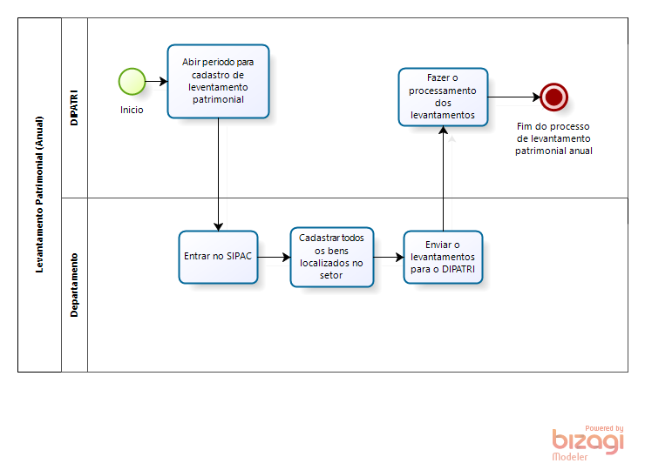

Slide 42
1. PROCESSOS
Levantamento Patrimonial (Por mudança de chefia)

Slide 43
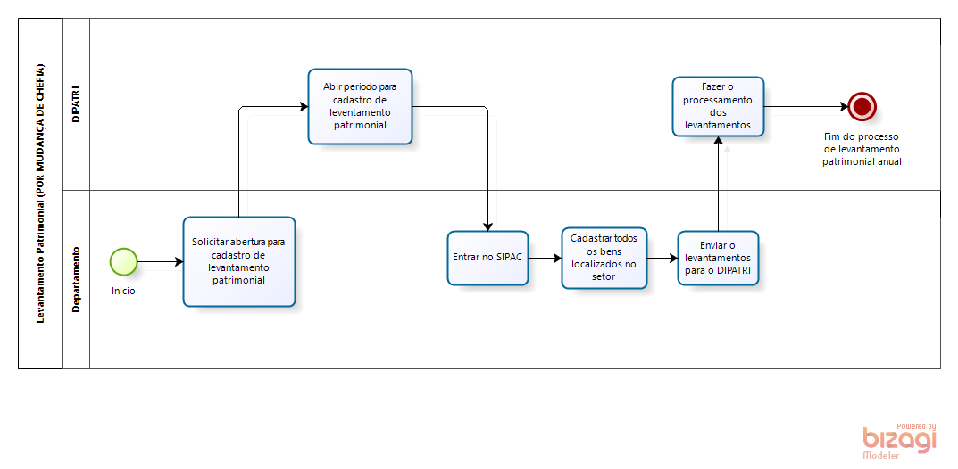

Slide 44
1. PROCESSOS
Aproveitamento de Estudos (AE)

Slide 45
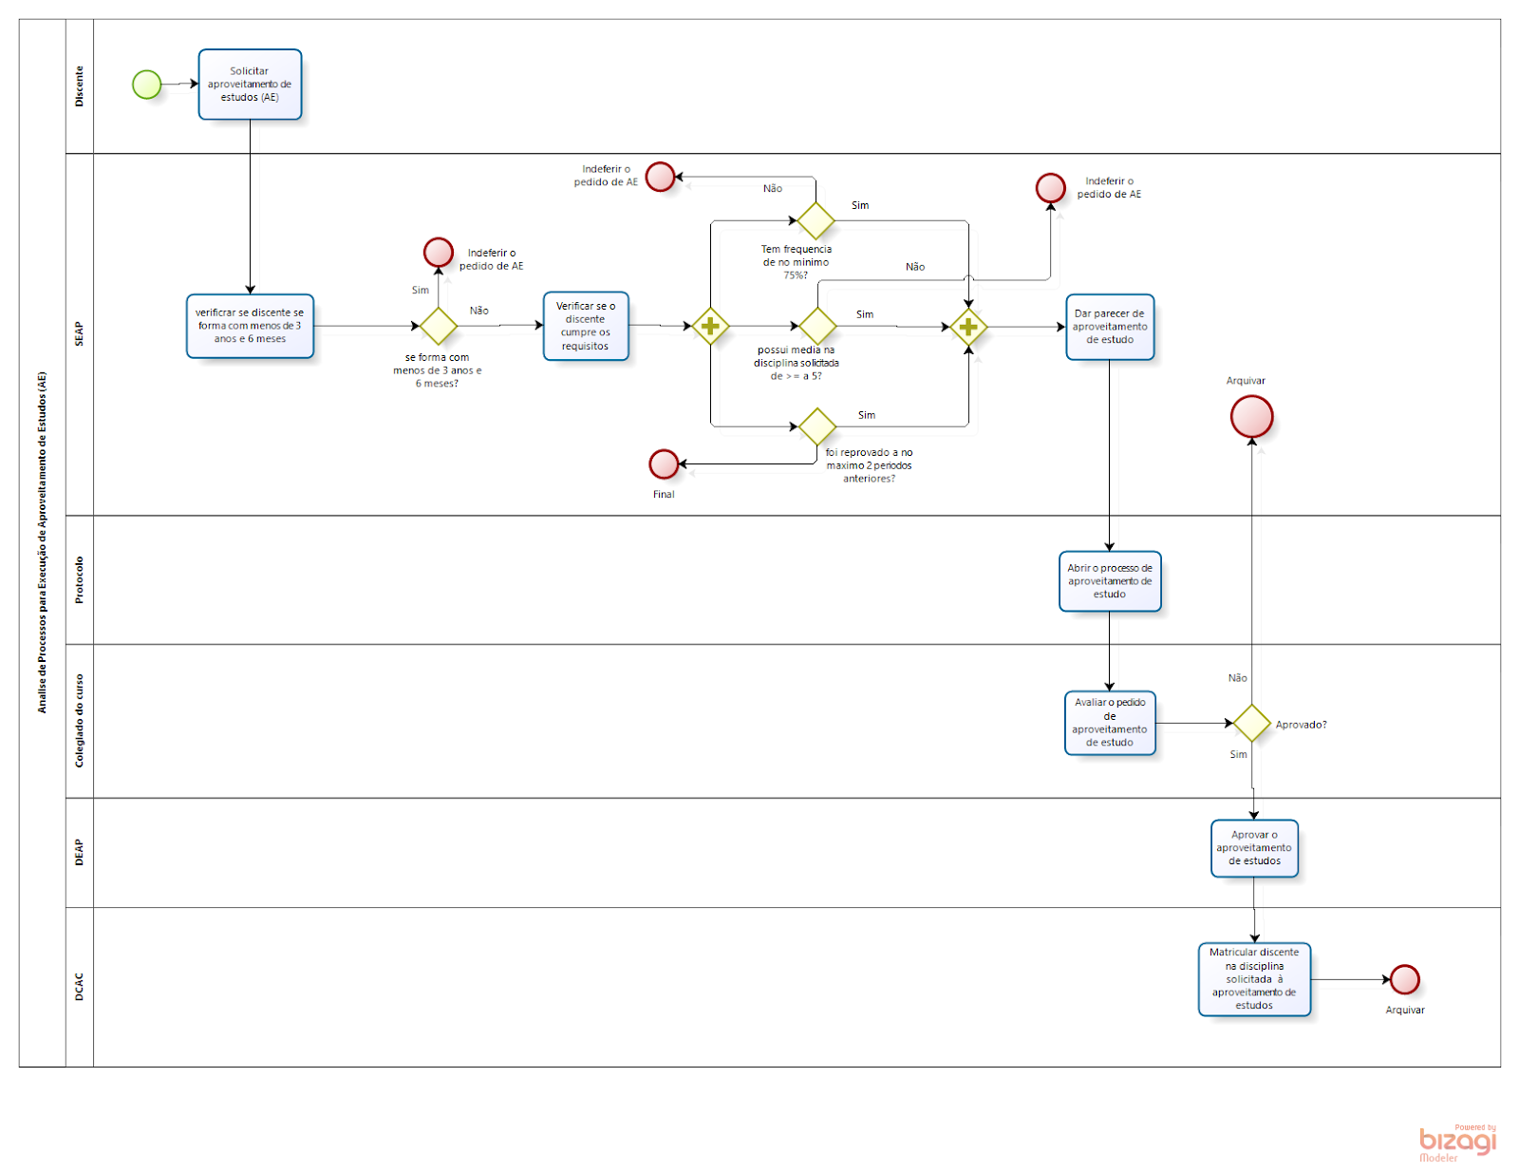

Slide 46
1. PROCESSOS
Aproveitamento Especial de Estudos (AEE)

Slide 47
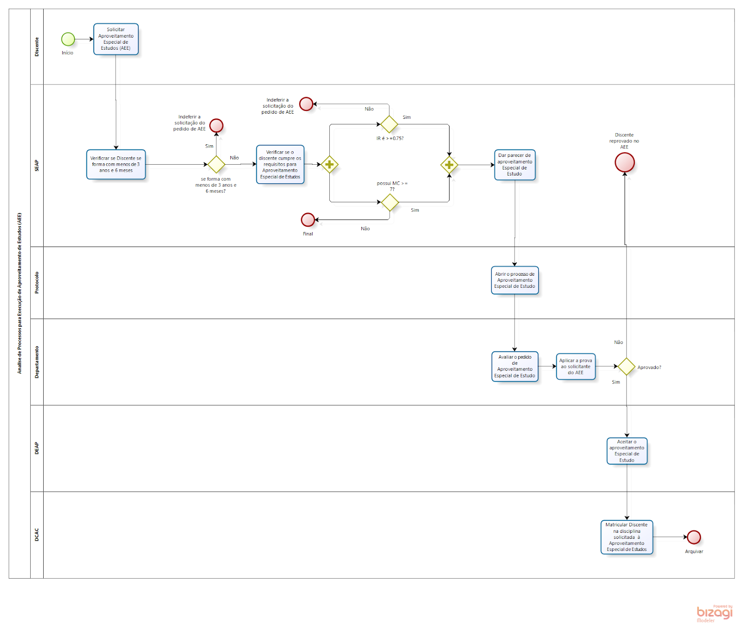

Slide 48
1. PROCESSOS
Quebra de Pré-Requisitos

Slide 49
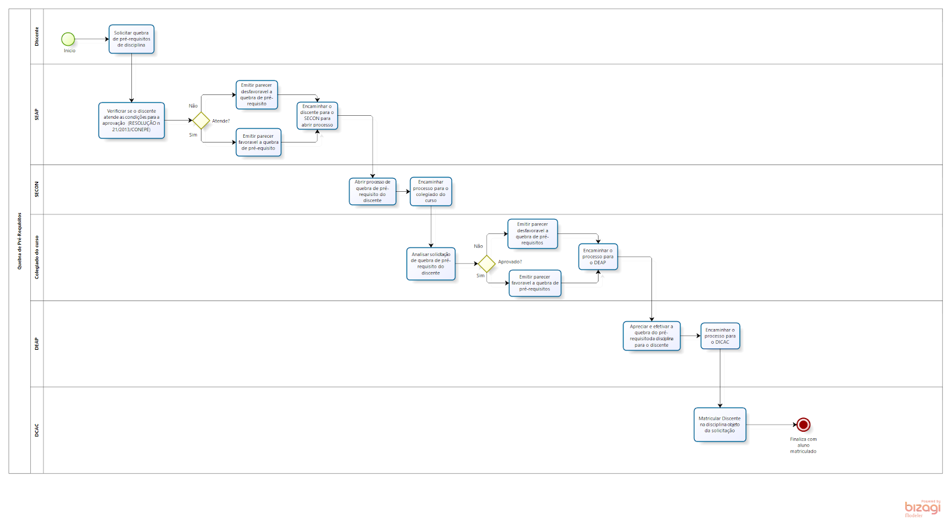

Slide 50
1. PROCESSOS
Aproveitamento de Componente Curricular

Slide 51
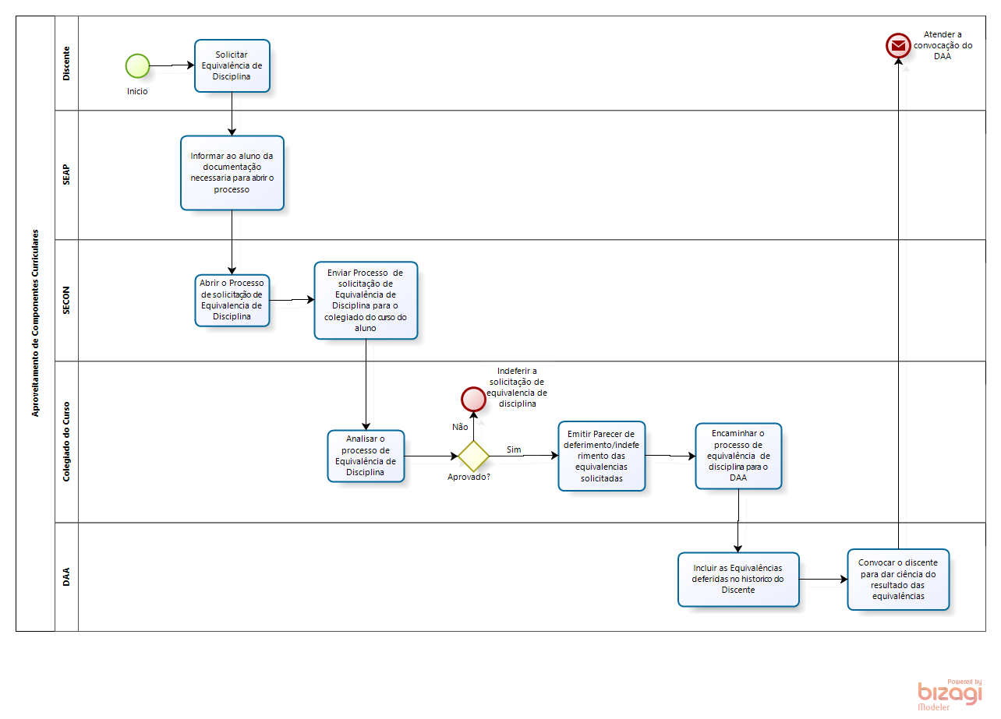

Slide 52
2. PORTAL
PARTE 3

Slide 53
PORTAL
CRIAR UM PORTAL PARA INTEGRAR OS MODELOS AS RESOLUÇÕES SIG.
Notes:
O objetivo geral deste trabalho de conclusão de curso (TCC) é realizar a identificação, modelagem, validação e disponibilização integrada dos processos de negócios das chefias departamentais da Universidade Federal de Sergipe. Nossa hipótese é que a disponibilização dos modelos desenvolvidos integrados aos manuais do SIG e resoluções associadas a cada processo pode auxiliar as chefias departamentais a conhecer, divulgar e propor melhorias nos processos sob sua responsabilidade.
Nessa primeira etapa, foram modelados vinte processos e feito uma validação inicial com a chefia departamental do Departamento de Sistemas de Informação (DSI). Adicionalmente foi criado um portal com o objetivo de integrar os modelos desenvolvidos, resoluções e manuais do SIG associados a cada processo. O portal permite que atualizações desses processos possam ser facilmente submetidas, revisadas e discutidas. A infraestrutura criada também permite que outros processos da instituição possam ser disponibilizados.
Os próximos passos desse TCC incluem a validação dos processos com as demais chefias departamentais e a disponibilização destes no portal desenvolvido. Também pretendemos realizar um survey com as chefias departamentais da Universidade Federal de Sergipe para avaliação dos artefatos desenvolvidos.

Slide 54
PORTAL
PORTAL PERMITE QUE ATUALIZAÇÕES:
FACILMENTE SUBMETIDAS
REVISADAS
DISCUTIDAS
OUTROS PROCESSOS PODEM SER ADICIONADOS
Notes:
O objetivo geral deste trabalho de conclusão de curso (TCC) é realizar a identificação, modelagem, validação e disponibilização integrada dos processos de negócios das chefias departamentais da Universidade Federal de Sergipe. Nossa hipótese é que a disponibilização dos modelos desenvolvidos integrados aos manuais do SIG e resoluções associadas a cada processo pode auxiliar as chefias departamentais a conhecer, divulgar e propor melhorias nos processos sob sua responsabilidade.
Nessa primeira etapa, foram modelados vinte processos e feito uma validação inicial com a chefia departamental do Departamento de Sistemas de Informação (DSI). Adicionalmente foi criado um portal com o objetivo de integrar os modelos desenvolvidos, resoluções e manuais do SIG associados a cada processo. O portal permite que atualizações desses processos possam ser facilmente submetidas, revisadas e discutidas. A infraestrutura criada também permite que outros processos da instituição possam ser disponibilizados.
Os próximos passos desse TCC incluem a validação dos processos com as demais chefias departamentais e a disponibilização destes no portal desenvolvido. Também pretendemos realizar um survey com as chefias departamentais da Universidade Federal de Sergipe para avaliação dos artefatos desenvolvidos.

Slide 55
2. PORTAL
PTELA INICIAL

Slide 56
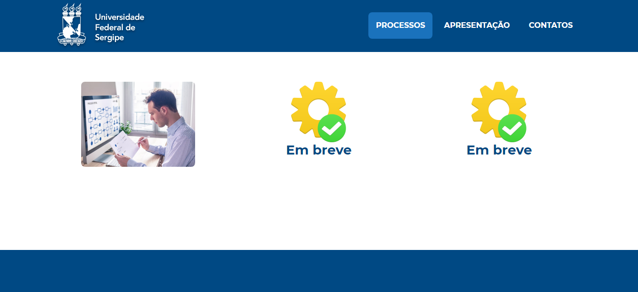

Slide 57
2. PORTAL
LISTA DOS PROCESSOS

Slide 58
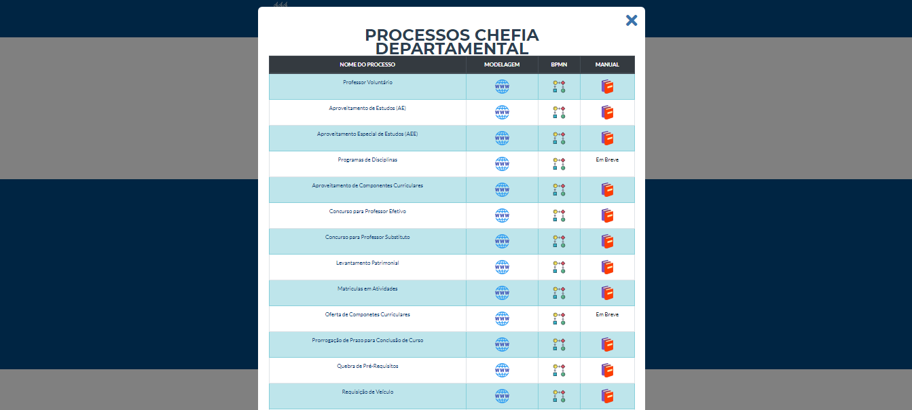

Slide 59
2. PORTAL
RESOLUÇÃO VISUALIZADA DO ICONE MANUAL

Slide 60
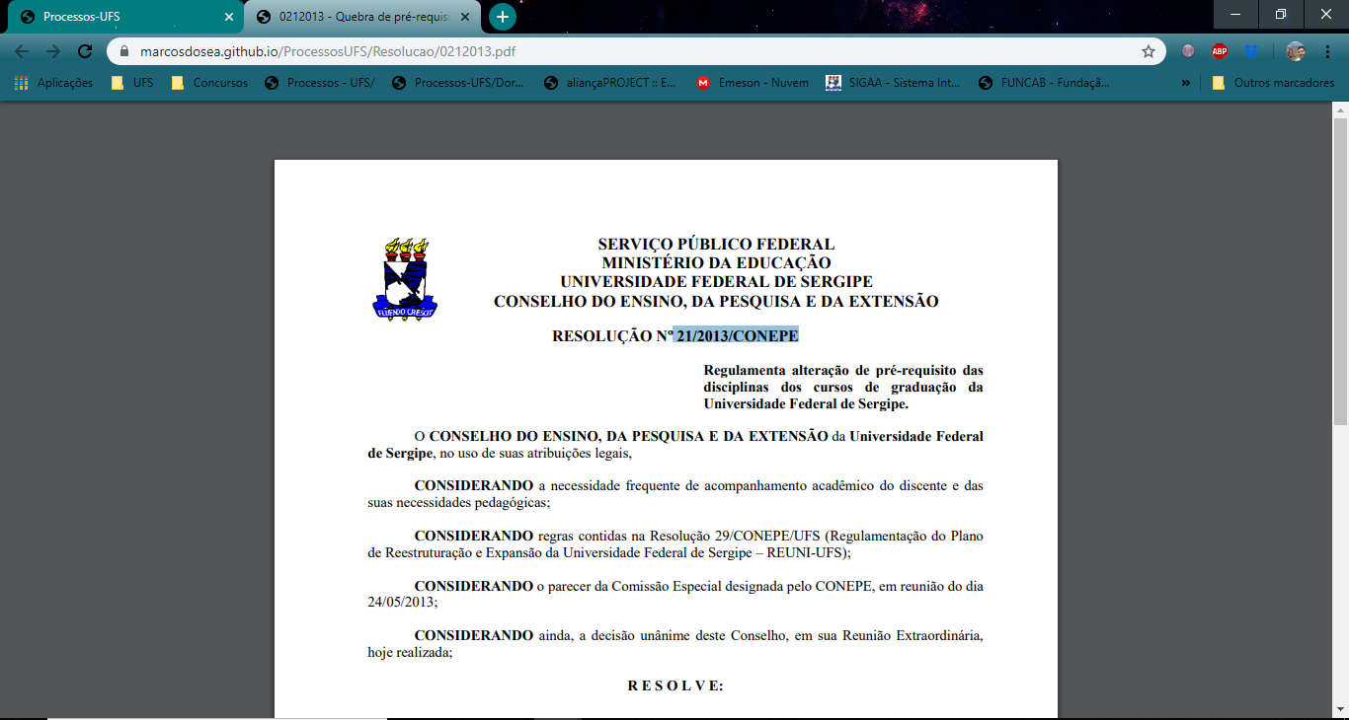

Slide 61
1. CRONOGRAMA
PARTE 4

Slide 62
CRONOGRAMA
 | Setembro | Outubro | Novembro | Dezembro | Janeiro | Fevereiro
Etapa 1
Etapa 2
Etapa 3
Etapa 4
Etapa 5

Slide 63
2. CONCLUSÃO
PARTE 4
Notes:
A modelagem dos processos de negócio visa facilitar o entendimento para que melhorias possam ser propostas visando melhorar eficiência dos processos. Nesse contexto, este trabalho apresentou a primeira etapa de modelagem dos processos de negócio das chefias departamentais e criação de um portal para integração das informações necessárias para os chefes de departamento da UFS.
A criação do portal visa facilitar o acesso aos processos e criar um mecanismo que permita discutir e submeter atualizações desses processos. As próximas etapas deste TCC visam finalizar as modelagens dos demais processos identificados e validá-los com outras chefias departamentais.
Além dos processos modelados e integração dos artefatos relacionados a cada processo, pretende-se que a infraestrutura criada para armazenar e divulgar os processos possa ser utilizada para modelagem de outros processos de negócio da instituição.

Slide 64

OBRIGADO!
ALGUMA PERGUNTA?

Slide 65
iPHONE PROJECT
Show and explain your web, app or software projects using these gadget templates.
Place your screenshot here

Slide 66
TABLET PROJECT
Show and explain your web, app or software projects using these gadget templates.
Place your screenshot here

Slide 67
DESKTOP PROJECT
Show and explain your web, app or software projects using these gadget templates.
Place your screenshot here

Slide 68
THANKS!
Any questions?
You can find me at:
@username
user@mail.me

Slide 69
REFERENCIAS
OMG. bpmn. Disponível em:<https://www.omg.org/bpmn/index.htm>.Acesso em: 02 de setembro de 2019.
HELP . Bem-vindo à documentação do Modeler and Modeler Services. Disponivel em: <http://help..com/process-modeler/en/>. Acesso em: 15 de agosto de 2019.
AGUIAR, Wellington Sousa; DAMASCENO, Mariana; MELO, Francisco. AVALIAÇÃO DE SOFTWARES LIVRES DE BPMN PARA MAPEAMENTO DE PROCESSOS. In: XII Congresso Nacional de Excelência em Gestão e III Inovarse-Responsabilidade Social Aplicada. 2016.

Slide 70
REFERENCIAS
BALDAM, Roquemar; ABEPRO, Associação; ROZENFELD, Henriq. Gerenciamento de Processos de Negócio-BPM: uma referência para implantação prática. Elsevier Brasil, 2014.
BOOCH, Grady; RUMBAUGH, James; JACOBSON, Ivar. UML: guia do usuário. Elsevier Brasil, 2006.
BRAGHETTO, Kelly Rosa. Técnicas de modelagem para a análise de desempenho de processos de negócio. Instituto de Matemática e Estatística da Universidade de São Paulo, 2011.

Slide 71
REFERENCIAS
BRASIL. Ministério da Fazenda – Secretaria Executiva. Unidade de Coordenação de Programas – UCP. Modernização Fiscal dos Estados Brasileiros. PNAFE, Brasília, 2005.
CAMPOS, André LN. Modelagem de Processos com BPMN 2ª edição. Brasport, 2014.
CAPOTE, Gart. Guia para formação de analistas de processos. Business Process Management. Rio de Janeiro: Bookess, 2011.

Slide 72
REFERENCIAS
CAVALCANTI, Rubens. Modelagem de processos de negócios: Roteiro para realização de projetos de modelagem de processos de negócios. Brasport, 2017.
CBOK, Bpm. Guia para o gerenciamento de processos de negócio corpo comum de conhecimento. Association of Business Process Management Professionals. ABPMP BPM CBOK, v. 3, 2013.
CRUZ, Tadeu. Uso e Desuso de Sistemas de Workflow. Rio de Janeiro: e-papers, 2006.

Slide 73
REFERENCIAS
GARTNER - BPM pode reduzir em até 20% os custos das empresas. Disponível em: https://tiinside.com.br/tiinside/18/03/2009/gartner-bpm-pode-reduzir-em-ate-20-os-custos-das-empresas/?noticiario=TI. Acesso em: 28 Ago. 2019.
GIL, A. C. Como Elaborar Projetos de Pesquisa. 5a ed. São Paulo, 2010.
HEFLO - Porque usar o BPM é necessário?. Disponível em: <https://www.heflo.com/pt-br/bpm/porque-usar-bpm-e-necessario/>. Acesso em 29 de Ago. 2019.

Slide 74
REFERENCIAS
MODELO DE PROCESSO DE NEGÓCIO E NOTAÇÃO (BPMN). OMG - Object Management Group. Disponível em: <https://www.omg.org/bpmn/index.htm>. Acesso em 25 ago. 2019.
MÜCKENBERGER, Everson et al. Gestão de processos aplicada à realização de convênios internacionais bilaterais em uma instituição de ensino superior pública brasileira. Production, v. 23, n. 3, 2013.
PEREIRA, Isabel Boaventura. Modelagem de processos de tratamento de incidentes de segurança da informação do NTIC/UNIPAMPA. 2013.

Slide 75
REFERENCIAS
SANTOS, J. C. B. Modelagem de Processos de Negócio nos Departamentos de Graduação do Campus Prof. Alberto Carvalho. Itabaiana: 2015.
SOBREIRA NETTO, Francisco. Medição de desempenho do gerenciamento de processos de negócio-BPM no PNAFE: uma proposta de modelo. 2006. Tese de Doutorado. Universidade de São Paulo.
WESKE M. Business Process - Management Concepts, Languages, Architectures. 2007.

Slide 76
REFERENCIAS
VASCONCELLOS, FABRÍCIO PIRES. Gestão de Processos de Negócio e Governança de TI: um Modelo para Avaliação do Alinhamento. Projetos e Dissertações em Sistemas de Informação e Gestão do Conhecimento, v. 2, 2013.
THIOLLENT, M. Metodologia da Pesquisa-ação. 2a ed. São Paulo, 1986.

